Slide 1

FREDA Farlighet
FREDA - standardiserade bedömningsmetoder
för socialtjänstens arbete mot våld i nära relationer

Slide 2
Vilket är syftet att göra
en riskbedömning?
Notes:
Betona att riskbedömningen är en uppskattning,
Att en riskbedömning aldrig kan ge en ”sann bild” utan enbart en kvalificerad uppskattning av en risk.
Att det dessutom är en färskvara.

Slide 3
4 och 5 kap. Utredning av våldsutsatta vuxna och barn i vissa situationer
Riskbedömning
… ska socialnämnden bedöma risken för ytterligare våld.
Allmänna råd
När socialnämnden gör riskbedömningen bör den använda en standardiserad bedömningsmetod.
HSLF-FS 2022:39
Notes:
Dubbelkolla

Slide 4
Andra aktörer som kan bedöma risk for fortsatt våld
Allmänna råd till 4 kap. 1 § HSLF-FS 2022:39
Nämnden bör, med samtycke från den våldsutsatta, ta del av polisens bedömning av risken för fortsatt våld.
Nämnden bör vidare delge polisen sin riskbedömning, om det inte finns hinder enligt offentlighets- och sekretesslagen.
Notes:
Sekretesslagen: (2009:400).
Förutom socialtjänstens utredning av en enskilds behov av skydd och stöd kan även polisen bedöma risken för den enskilde att utsättas för fortsatt våld.
Det är viktigt att socialtjänsten kommunicerar med polisen om riskbedömningar för att komplettera underlaget och underlätta samverkan kring den våldsutsatta personen.
Även skyddade boenden och Kriminalvården kan bedöma risken för den enskilde att utsättas för fortsatt våld.
Om sekretessbelagd information ska utbytas förutsätter detta dock att reglerna om sekretess i OSL eller tystnadsplikt enligt 15 kap. 1 § SoL medger ett utbyte.
Text även slide 7

Slide 5
Utredningen Katarina
Läs igenom Katarina på nytt och ta fram era minnesanteckningar från när ni gjorde FREDA Beskrivning på fallet Katarina.
Gör en riskbedömning utifrån ”utredningen”.
Hur bedömer ni risken för fortsatt våld, ökat våld alternativt dödligt våld?
Notes:
Gruppindelning två och två.
Ni behöver inte veta allt, lägg till eget så det blir tydligt och levande.
Vad kom ni fram till?
Vilka faktorer anser ni påverkade er bedömning?

Slide 6
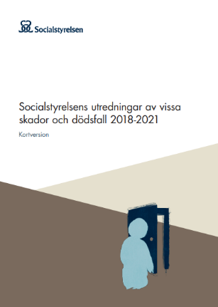
Dödsfallsutredningar 2018-2021
Under åren 2018–2020 dödades årligen 17–26 personer av en partner eller tidigare partner, varav 13–22 var kvinnor och 2–4 var män.
Av de ärenden som har utretts inom Socialstyrelsens skade- och dödsfallsutredningsverksamhet 2018-2021 framgår att det inte är ovanligt att både gärningspersonerna och brottsoffren har haft omfattande kontakter med framförallt hälso- och sjukvården och socialtjänsten det senaste året före det aktuella brottet.
Notes:
Socialstyrelsens utredningar av vissa skador och dödsfall 2018–2021

Slide 7
FREDA farlighet;
Tar upp frågor som ska ge en bild av risken för ökat eller dödligt våld
ska ligga till grund för säkerhetsplanering
Är en del av en helhetsbedömning av risk och ska kompletteras med annan information och den våldsutsatta egna uppfattning om risk
Utgör en del av utredningens bedömning av behovet av skydd och stöd
Notes:
Baserat på ett internationellt beprövat riskbedömningsinstrument ”Danger Assessment” (USA/Kanada)
Ligger till grund för säkerhetsplaneringen med den våldsutsatta
Detta eftersom svaren resulterar i en farlighetsnivå, och varje farlighetsnivå har olika riktlinjer för säkerhetsplanering. Det kommer vi att gå mer in på sen.
En del av en helhetsbedömning av risk. Ska kompletteras med annan information och den våldsutsatta personens egen uppfattning om risk.
Det har visat sig att personens egen bedömning om risk kan vara lika bra som en bedömningsmetods förutsägelse om våld, men det kan finnas problem här om den våldsutsatta förminskar våldet.

Slide 8
FREDA farlighet
Målgrupp: våldsutsatta personer
Görs i ett samtal med den våldsutsatta
Frågor för att ge en bild av ökat eller
dödligt våld
Ligger till grund för en säkerhetsplanering med den våldsutsatta
En del av en helhetsbedömning
  Ska kompletteras med annan information och den utsattas egna uppfattning om risken
Notes:
Fungerar som en ögonöppnare för dig om professionell men även för klienten !

Slide 9
Innehåll
20 frågor
  19 frågor om riskfaktorer
  1 fråga om klienten någon gång funderat på att ta sitt liv
Frågor om andra riskfaktorer än de i
FREDA beskrivning och livförhållande än våld
  Relationen
  Arbetsförhållande
  Missbruk
  Svartsjuka
Notes:
Be deltagarna ta fram sina farlighetsbedömningar.
20 frågor (19 frågor om riskfaktorer kring ökat våld och en fråga om den våldsutsatta personen har haft tankar kring att ta sitt liv)
FREDA-farlighetsbedömning skiljer sig från FREDA-kortfrågor och beskrivning genom att frågorna också handlar om andra livsförhållanden än endast våld (ex. relationen, arbetssituation, missbruk, svartsjuka)
Frågorna fångar de riskfaktorer som i forskning visat sig vara relaterade till ökad risk för dödligt våld

Slide 10
Frågorna fångar de riskfaktorer som forskningen visat vara relaterade till ökad risk för dödligt våld
Ja och nej – svar.
Antalet Ja-svar adderas där vissa ja-svar ge fler poäng än andra
Farlighetsnivå räknas ut och utifrån farlighetsnivå ges rekommendationer för säkerhetsplanering
Får inte ändra frågorna!
MEN ytterligare dialog kan/ska ske därutöver
Notes:
Ja och nej-svar. Antalet ja-svar adderas och räknas ihop. Vissa ja-svar ger fler poäng än andra:
Vissa ja-svar ger högre poäng och det beror på att innehållet i dessa frågor enligt forskning är särskilt relevant vad gäller ökad fara.
Gå igenom Farlighetsbedömningen och de olika frågornas poäng (tilläggspoäng)
Om man tittar på sidan 33, ska man först lägga ihop antalet ja-svar från fråga 1 till fråga 19, fråga 20 tar man inte med.
Sedan tilläggspoäng…
En farlighetsnivå räknas ut genom poängberäkning, utifrån farlighetsnivå ges rekommendationer för säkerhetsplanering:
De här rekommendationerna ska ses som en riktlinje för den fara en person kan vara utsatt för.
Frågorna ska ställas som de är, får inte ändras! Men samtal ska ske utöver frågorna:
För att poängberäkningen ska bli rätt, speciella poäng är ju beräknade för var fråga och då är det viktigt att ställa alla frågor och ställa dem som de är skrivna (även om man t.ex. kan tycka det är överdrivet att fråga om vapen). Sedan kan man i samtalet, utöver frågorna, ställa frågor och diskutera kring det man anser är relevant.

Slide 11
Viktigt förklara varför du gör en FREDA farlighetsbedömning;
  Att du är orolig är kanske den vanligaste
  Dock svårt att avgöra därför behövs enhetlig bedömning
Berätta hur den kommer att gå till
Berätta om de rutiner och möjligheter som finns i form av stöd och skydd vid fortsatt utsatthet
Notes:
Alla utredningar behöver kompletteras med annan relevant information.
I samband med intervjun kan du berätta om de olika möjligheter till handlingsutrymme
FREDA farlighet kan även ligga som diskussionsunderlag för säkerhetsplaneringen, speciellt om den utsattas bedömning inte överensstämmer med FREDA farlighets resultat.
Det finns ju risk att den utsatta underskattar sin utsatthet, t.ex. kan barn vara en anledning till detta, i rädsla kanske för ev. omhändertagande

Slide 13
Notes:
Materialet ett ursprung från USA, skjutvapen inte lika vanligt i Sverige. Skjutvapen ger höga poäng.
Dödligt vapen tex kniv, föremål

Slide 16
Fyra farlighetsnivåer
Utifrån poängberäkningen finns fyra farlighetsnivåer. Varje nivå är kopplad till rekommendationer för säkerhetsplanering
Nivå 1(mindre än 8 poäng):
Risken för ökad farlighet är varierande
Nivå 2(8-13 poäng):
Ökad farlighet råder
Nivå 3(14-17 poäng):
Allvarlig fara råder
Nivå 4(18 poäng eller mer, max 37):
Mycket allvarlig fara råder

Slide 17
Utredningen Katarina
Använd FREDA Farlighet på samma
minnesanteckningar som i övningen innan.
Hur bedömer ni risken för fortsatt våld, ökat våld alternativt dödligt våld?
Skriv även stödord till en sammanfattande riskbedömning
Notes:
Gruppindelning två och två.

Slide 18

Ett exempel på svar utifrån Katarina

Slide 20
12
4
3
2
1
22
-3
19
Notes:
Detta resultat utgår från Berit Svahn Andersen, Härryda kommun, som har skrivit den utredningen som kan delas ut på slutet.
Självklart ska detta enbart ses som ett exempel och bedömningen kan vara mycket olika från utredare till utredare då vi läser in olika saker i det som står samt här har friheten att fantisera ihop det som står ”mellan raderna”.
Kerstin som gjorde den som kvinnojourskvinna fick totalt 29 vilket ger samma farlighetsnivå men mellan 18 och 37 som ätr det högsta.
Här säger kerstin att hon blev förvånad för hon läste inte in en så hög farlighet.

Slide 21

Skillnad mellan utan/med
FREDA Farlighet
Notes:
Vad tog ni upp för punkter?
Hur tänkte ni kring barnen?
Hur upplevde ni att göra FREDA Farlighet?

Slide 22
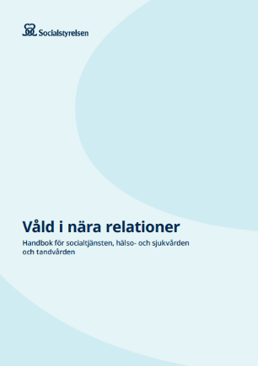
Säkerhetsplanering i samband med användandet av FREDA
Ha ett tydligt säkerhetstänk!
  val av mötesplats för samtalet med den våldsutsatta
  hanteringen av dokument och datasystem.
Om den våldsutsatta har en funktionsnedsättning
  svårt reagera snabbt vid hotfulla situationer, orientera sig, slå larm eller fly
Beakta att modern teknik
  exempelvis GPS i mobiltelefonen, snapchat, hitta mobilen innebär ökade möjligheter för våldsutövaren att söka upp den våldsutsatta
  Andra appar, social media…
Notes:
Socialtjänstens handläggning när det gäller våldsutsatta behöver präglas av ett säkerhetstänkande. Det gäller såväl valet av mötesplats för samtalet med den våldsutsatta som hanteringen av dokument och datasystem.
Om den våldsutsatta har en funktionsnedsättning kan man behöva vara särskilt uppmärksam på speciella svårigheter, exempelvis när det handlar om att reagera snabbt vid hotfulla situationer, orientera sig, slå larm eller fly. Beroende av till exempel färdtjänst kan också medföra att den våldsutsatta kan ha svårt att ta sig hemifrån vid en akut situation.
Sid 140 VÅLD
Socialtjänstens handläggning när det gäller våldsutsatta behöver präglas av ett säkerhetstänkande. Det är viktigt att socialtjänsten har ett arbetssätt som exempelvis underlättar den våldsutsattas kontakt med socialtjänsten. Säkerheten behöver beaktas när det gäller exempelvis valet av mötesplats för samtalet med den våldsutsatta och hanteringen av dokument och datasystem.
Om den våldsutsatta har en funktionsnedsättning kan man behöva vara särskilt uppmärksam på speciella svårigheter, till exempel att reagera snabbt vid hotfulla situationer, orientera sig, slå larm eller fly. Är den våldsutsatta beroende av exempelvis färdtjänst kan det medföra att hen har svårt att ta sig hemifrån i en akut situation. Om den våldsutsatta lever i en hederskontext är det viktigt att beakta att våldet i regel stöds av ett kollektiv. Det innebär att faran inte bara utgår från en enskild våldsutövare och inte nödvändigtvis är begränsat till ett visst geografiskt område.
Det är vidare viktigt att beakta att användningen av exempelvis teknik och sociala medier, innebär ökade möjligheter för våldsutövaren att söka upp den våldsutsatta.

Slide 23
Rekommendationer för säkerhetsplanering efter FREDA-farlighet
Risken för ökad farlighet är varierande < 8
genomför rutinmässig säkerhetsplanering och uppföljning.
informera om att risknivån plötsligt kan öka.
prata med personen om att lita på sin intuition gällande ökad fara.
informera om tillämpliga varningssignaler för ökad risk.
understryk vikten av vaksamhet inför att nya omständigheter för ökad farlighet kan uppstå/tillkomma.
Notes:
Att man här säger att risken är varierande beror på att någon form av våld har förekommit och att man därför inte kan bortse från att ytterligare fara kan uppstå.
Genomföra rutinmässig säkerhetsplanering och uppföljning.
Informera om att risknivån plötsligt kan öka.
Prata med personen om att lita på sin intuition gällande ökad fara.
Här gäller det för personen att ha en vaksamhet och en beredskap, som är väldigt tröttande
Informera om varningssignaler för ökad risk.
Påpeka vikten av att vara vaksam inför att nya omständigheter för ökad farlighet kan uppstå.

Slide 24
Rekommendationer för säkerhetsplanering efter FREDA-farlighet
Ökad farlighet råder 8-13
Noggrann säkerhetsplanering och förtätad uppföljning är nödvändig.
Betona att resultatet av denna bedömning visar på ökande farlighet.
Påpeka vikten av vaksamhet inför att nya omständigheter för ökad farlighet kan uppstå/tillkomma.
Informera om möjligheter att få skyddat boende.
Notes:
Nödvändigt med noggrann säkerhetsplanering och täta uppföljningar.
Betona att bedömningen visar på ökande farlighet.
Påpeka vikten av att vara vaksam inför att nya omständigheter med ökad farlighet kan uppstå.
Informera om möjligheter att få skyddat boende.

Slide 25
Rekommendationer för säkerhetsplanering efter FREDA-farlighet
Allvarlig fara råder 14-17
informera personen om att bedömningen visar att allvarlig fara för föreligger.
driv med kraft och tydlighet på så att kontinuerlig säkerhetsplanering utförs och följs upp.
samverka/kommunicera om möjligt med andra aktörer, så att personens säkerhet beaktas.
informera om möjligheter och betydelsen av att få skyddat boende.
Notes:
Informera om att bedömningen visar att allvarlig fara föreligger.
Driv kraftfullt på så att kontinuerlig säkerhetsplanering utförs och följs upp.
Samverka med andra så att säkerheten för personen beaktas ex. med polis
Informera om möjligheter och betydelsen av att få skyddat boende

Slide 26
Rekommendationer för säkerhetsplanering efter FREDA-farlighet
Mycket allvarlig fara råder 18-
koncentrera arbete på att få våldsutövaren under kontroll genom rättsliga åtgärder.
genomför kontinuerlig och utökad kartläggning av farlighetsläge och säkerhetsplanering.
informera om möjligheter och den ökade betydelsen av skyddat boende.
om den våldsutsatta personen redan bor på skyddat boende, arbeta för att det fortsätter
Notes:
Inom ramen för denna hamnade Katarina, enligt Berit Svahn Andersen, Härryda Kommun
Koncentrera arbetet på att få våldsutövaren under kontroll genom rättsliga åtgärder.
Genomför kontinuerlig och utökad kartläggning av farlighetsläge och säkerhetsplanering.
Informera om möjligheter och den ökade betydelsen av skyddat boende.
Om den våldsutsatta personen redan bor på skyddat boende, arbeta för att
det fortsätter.

Slide 27
Punkter att ta upp med den våldsutsatta kring säkerhetsplanering a)
Vikten av att vara mentalt förberedd på att våld kan uppstå - prata kring detta även med barnen
Tänk igenom barnens säkerhet!
Kunna viktiga telefonnummer utantill
Ha ev. kodord för att signalera fara till vänner/socialtjänsten
Bryt rutiner (färdvägar till och från arbetet, affär osv.)
Om förföljd, åk till plats med övervakningskamera, t.ex. station eller bensinmack
Ha en säker plats klar att ta tillflykt till
Ha gjort upp säkraste sättet att kontakta socialtjänsten
Ring 112 (sociala jouren) vid fara
Ring person som är bestämt kan hjälpa vid akut situation
Notes:
Gå igenom punkterna, låt gruppen lägga till, skriv på sidan av.
Plan för flykt
Vem ska kontaktas och hur?

Slide 28
Punkter att ta upp med den våldsutsatta kring säkerhetsplanering b)
Säkerhet i bostaden (kodlås, säkerhetskedja, titthål)
Se över ev. trädgård (buskage, ytterbelysning)
Se över flyktvägar ur bostaden
Skaffa säkrare rum (t.ex. byt regelbundet plats för köksknivar)
Förvara telefonnummer under fingerat namn
Ha kontanter och bankkort lättillgängligt
Ha bensin i bilen och extra nycklar
Ha en väska packad med saker om man hastigt behöver lämna hemmet inkl. viktiga papper samt mediciner
Ha en laddad mobil (inte smartphone) + laddare, spara viktiga telenr.
Platstjänster av på mobil/surfplatta
Notes:
Gå igenom punkterna, låt gruppen lägga till, skriv på sidan av.
Yttre säkerhet

Slide 29
Punkter att ta upp med den våldsutsatta kring säkerhetsplanering c)
Vid flytt
  skaffa skyddad adress
  sekretessmarkering
  kvarskrivning
Kontakt med våldsutövaren?
Barnen träffa våldsutövaren med kontaktperson?
Säkerhetsplanera med barnen
Söka ensam vårdnad?
Larm?
Träffa våldsutövaren för att ha koll… risk?
Notes:
Gå igenom punkterna, låt gruppen lägga till, skriv på sidan av.
Separation
I samband med separation och eller ansökan om enskild vårdnad ökar ofta risken för våld – inte tydligt i FREDA
Kontakt med våldsutövaren kan vara en säkerhetsstrategi!

Slide 30
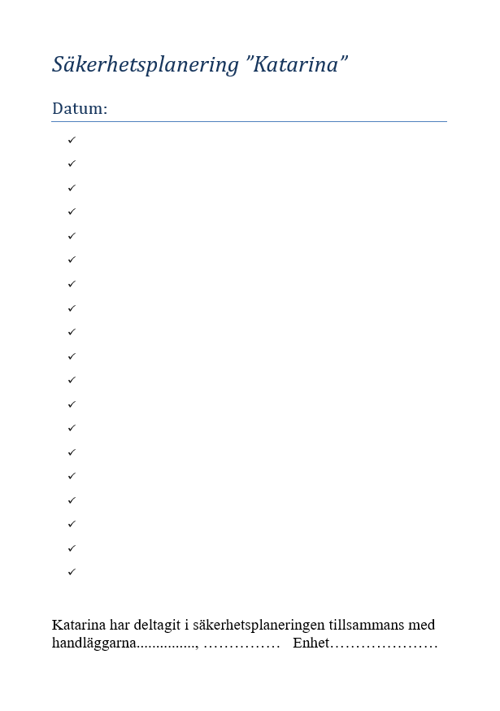
Säkerhetsplanering Katarina
Gör en säkerhetsplanering.
- Katarina är inte redo att flytta till
skyddat boende
Utgå från
Anteckningarna från tidigare övningar
Mallen Säkerhetsplanering
Punkter att ta upp med den våldsutsatta kring säkerhetsplanering a-c
Notes:
Gruppindelning två och två.
Finns det några fördelar eller nackdelar att använda FREDA beskrivning i utredningsarbetet, dvs i den skriftliga dokumentationen?
Säkerhetsplaneringmallen: c_781642-l_3-k_katarina_-sakerhetsplanering_2_farlighet.docx (live.com)

Slide 31
Uppföljning Säkerhetsplanering
Notes:
Vad tog ni upp för punkter?
Hur tänkte ni kring barnen?
Hur upplevde ni att göra en säkerhetsplanering?

Slide 32
Kontinuerlig bedömning av risk
Det räcker ofta inte att bedöma risken för fortsatt våld vid ett tillfälle och betrakta utfallet som ett slutgiltigt svar på frågan om vilka hot eller riskfaktorer som den våldsutsatta kan möta.
Flera aktörer som kan göra riskbedömning.
Notes:
Bedömningen av risk kan snabbt bli inaktuell. Så fort nya omständigheter inträffar kan det vara skäl att göra en ny bedömning. Därför är det ofta nödvändigt att socialtjänsten kontinuerligt omprövar helhetsbedömningen av den enskildes utsatthet.
Allmänna råd till 4 kap. 1 § HSLF-FS 2022:39
Nämnden bör, med samtycke från den våldsutsatta, ta del av polisens bedömning av risken för fortsatt våld. Nämnden bör vidare delge polisen sin riskbedömning, om det inte finns hinder enligt offentlighets- och sekretesslagen (2009:400).
Förutom socialtjänstens utredning av en enskilds behov av skydd och stöd kan även polisen bedöma risken för den enskilde att utsättas för fortsatt våld. Det är viktigt att socialtjänsten kommunicerar med polisen om riskbedömningar för att komplettera underlaget och underlätta samverkan kring den våldsutsatta personen.
Även skyddade boenden och Kriminalvården kan bedöma risken för den enskilde att utsättas för fortsatt våld.
Om sekretessbelagd information ska utbytas förutsätter detta dock att reglerna om sekretess i OSL eller tystnadsplikt enligt 15 kap. 1 § SoL medger ett utbyte.
Handbok våld – riskbedömningar avsnitt 13.2.3 och 14.5.3

Slide 33
Andra faktorer som påverkar
Psykiska problem
Uppsökande
Elektronisk övervakning?
Finns det en hotbild från släkt eller andra i den utsattas omgivning
Polisens bedömning?
Notes:
Psykiatriska problem en ytterligare riskfaktor
Forskning om svenska fall av dödligt våld i nära relation har visat att dessa förövare i högre utsträckning än hela gruppen våldsutövare i nära relation, har psykiatriska diagnoser (t ex psykoser, depression).
Detta avviker från det mönster av personlighetsstörning och psykopati som i allmänhet förknippas med våldsutövare i nära relation. Det är därför relevant att fråga den utsatta om förövaren har psykiatriska problem

Slide 34
Väg in riskfaktorer i bedömningen – hos den som utövar våld
Separationsproblematik
Missbruk av alkohol/droger
Självmordsförsök/risk
Tidigare utsatt en partner för våld
Arbetslöshet
Kontrollbehov
Svartsjuka
Psykisk ohälsa (ex. depression)
Kriminalitet
Tillgång till/använt vapen
Notes:
Frågorna i farlighetsbedömningen utgår till en del från de riskfaktorer som finns för ökat och dödligt våld, men det är viktigt att ytterligare undersöka kring våldsutövarens beteende och mående, med andra ord kring riskfaktorer hos våldsutövaren.
Både nationell och internationell forskning visar att de vanligaste riskfaktorerna för dödligt våld är separationsproblematik hos gärningsmannen, drog/ alkoholmissbruk, tidigare utsatt offret för partnervåld, samt arbetslöshet. I domslut har man också sett att dessa omständigheter har varit riskfaktorer.
(Källor: Fakta från bedömningsinstrumentet SARA och fakta från ”Riskfyllda relationer- En kartläggning av riskfaktorer för dödligt våld i nära relation”, Therése Sandberg, Examensarbete i kriminologi Malmö högskola 61-90 hp, Hälsa och samhälle, Kriminologiprogrammet 205 06 Malmö, Juni 2013)
Intimate Partner Homicide in Denmark 2007–2017:
•Kan öka risken för självmord
•Depression är vanligt bland förövare, där 34% av förövarna av partnermord hade diagnosticerats med depression
•Betydande riskfaktor som betonar vikten av att ta itu med psykiska hälsoproblem bland personer som kan vara i riskzonen för våldsamma handlingar
”Separationsvåld” (Källa: Hans Ekbrand)
Forskning har visat att risken för dödligt våld är större vid separationer.
Våldet sker pga att mannen vill försöka förhindra separationen, avstyra eller
För att bestraffa kvinnan om separationen är gjord,
Det kan också vara så att våld kan förekomma för att man försöker få övertag och makt i förhandlingssituationer, såsom i vårdnadstvister, bodelning etc.

Slide 35
Fler faktorer att väga in i bedömningen
Gravid
Barn med annan partner
Normaliserad/internaliserat
Uttalat att hen vill separera/begärt skilsmässa
Notes:
Inte bara riskfaktorer hos våldsutövaren kan öka risken för våld, utan även sk. sårbarhetsfaktorer hos den som är utsatt för våldet.
Gravid
Prata kort kring detta. Det finns få svenska studier som undersökt hur vanligt fysiskt våld är mot gravida kvinnor och de få studier som finns visar stor spridning i förekomst; från 1,3 till 11,0 procent.
Internationell forskning har visat att våld under graviditeten har stora negativa konsekvenser, bland annat har en studie från USA visat att psykiskt våld ökar risken för att barnet drabbas av tillväxthämning.
Forskaren Hafrun Finnbogadottir, menar också att man kan se att kvinnor som utsatts för våld under graviditeten föder mindre barn och får fler komplikationer. De har också sämre hälsa både fysiskt och psykiskt. Våldet kan också rikta sig mot magen under en graviditet.
Barn med annan partner
Normaliserad att den utsatta förminskar våldet, ser det som en del av vardagen. Internaliserat våldet; beskyller sig själv för våldet, ser inget fel i att bli utsatt för våld.
Uttalat att man vill separera/begärt skilsmässa
Att tidigare ha utsatt partnern för våld visar sig också vara en riskfaktor. I en studie av Hans Ekbrand, forskare i sociologi, var det väldigt få män som utövade våld efter separation som inte hade gjort det innan.
Det är därför viktigt att ha en plan för separationen.
.

Slide 36
Riskbedömning – en färskvara!
Kontinuerlig bedömning av risk
Nya omständigheter – ny bedömning – viktigt för säkerheten
Kan vara flera personer som utsätter, gör olika bedömningar
Notes:
Det räcker ofta inte att bedöma risken för fortsatt våld vid ett tillfälle och betrakta utfallet som ett slutgiltigt svar på frågan om vilka hot eller riskfaktorer som den våldsutsatta kan möta.
Bedömningen av risk kan snabbt bli inaktuell. Så fort nya omständigheter inträffar kan det vara skäl att göra en ny bedömning. Därför är det ofta nödvändigt att socialtjänsten kontinuerligt omprövar helhetsbedömningen av den enskildes utsatthet.

Slide 37
Om den våldsutsatta själv upplever låg risk för ökat våld medan FREDA-farlighet ger höga poäng kan denna skillnad vara utgångspunkt för en diskussion om skyddsbehov.
Notes:
Om den våldsutsatta har barn kan det finnas en rädsla att erkänna den risk man upplever eftersom den också berör barnet och kan väcka rädsla för att barnet ska bli omhändertaget.

Slide 38
Om den utsatta har barn
När den våldsutsatta uppfattar att professionella anser att barnen behöver
ökat skydd, även till priset av ett eventuellt omhändertagande….
….tycks detta ibland kunna ge den våldsutsatta motivation att bryta upp från situationen.
Notes:
Om den våldsutsatta har barn kan det finnas en rädsla att erkänna den risk man upplever eftersom den också berör barnet och kan väcka rädsla för att barnet ska bli omhändertaget.
Forskning visar att rädslan för att det egna barnet eller barnen ska bli omhändertagna kan ha inflytande över våldsutsattas hjälpsökande på olika sätt.
Rädslan att förlora vårdnaden kan medföra att den utsatta minimerar risken för vidare utsatthet.
När den våldsutsatta uppfattar att professionella anser att barnen behöver ökat skydd, även till priset av ett eventuellt omhändertagande, tycks detta ibland kunna ge den våldsutsatta motivation att bryta upp från situationen.
När man som professionell ska återkoppla resultatet från FREDA-farlighetsbedömning och vill diskutera eventuella konsekvenser för barnet/barnen är det viktigt att ta hänsyn till att prat om barnen kan påverka den utsatta olika beroende på var i uppbrottsprocessen denne befinner sig.
Om barn kan ha utsatts för eller bevittnat våld eller andra övergrepp av en närstående ska nämnden inleda en utredning om barnets behov av stöd och hjälp (jfr 6 kap.1 § SOSFS 2014:4).

Slide 39
Om den professionellas bedömning inte stämmer med klientens – vad göra?
Notes:
Varsamhet i tolkningen
Det finns flera skäl att vara varsam i tolkningen av resultatet från FREDA-farlighetsbedömning.
Den våldsutsattas egen uppskattning av risk är i genomsnitt lika god som standardiserade instruments förmåga att förutsäga risk.
Detta gäller dock generellt sett och det kan alltså finnas personer som underskattar eller minimerar sin risk.
Om den våldsutsatta själv upplever låg risk för ökat våld medan FREDA-farlighetsbedömning ger höga poäng kan denna skillnad vara utgångspunkt för en diskussion om skyddsbehov.
Markera och diskuterar där den utsatta får höga siffor med inte tänker att den är så utsatt
Relatera till den utsatta egna ord
Det du berättade ….
Den professionella kan berätta att faktorer som i forskning visat sig vara kopplade till eskalerat våld tyder på att risken kan vara större än kvinnan själv upplever den.

Slide 40
Inför en sammanfattande riskbedömning/säkerhetsplanering
Den aktuella situationen. Våldets tidsperiod
Vem är utsatt för våldet? Vem utövar våldet?
Beskriv våldstyper ( psykiskt/fysiskt/ekonomiskt osv)
Beskriv ev. förföljelse, hot och kontroll har sett ut
Beskriv hur förföljelsen, hoten och kontrollen har sett ut
Hur har våldet påverkat den utsattas mående (fysiskt/psykiskt/kognitiv förmåga)
Hur beskriv våldet/rädslan av den våldsutsatta?
Riskfaktorer och sårbarhetsfaktorer formuleras
Vilka risker finns för övriga närstående?
Vilka risker kan finnas om personen inte tar avstånd från våldet (barnen far illa)
Vad har kommit fram gällande hot- och våldsbilden (nivån i FREDA)
Förslag till åtgärder? Socialtjänsten, sjukvården, skola, arbetsgivare
Insatser för barnen? (akuta åtgärder, förbyggande och behandlande insatser
Tänk på att om den utsatta har en funktionsnedsättning påverkar det dennes möjlighet att reagera snabbt vid hotfulla situationer, slå larm och/eller fly

Slide 41
Sammanfattande riskbedömning
Slutligen gör en sammanfattning av hela bedömningen om risk för hot och våld
Information som framkommit genom samtal, FREDA beskrivning, FREDA Farlighetsbedömning, riskfaktorer, sårbarhetsfaktorer etc.
Den sammanfattande riskbedömningen ingå som en del av en utredning eller enskilt dokument
Riskbedömningen gås igenom tillsammans med den det berör
Kan användas till exempelvis:
  som stöd för rätt insats
  som underlag vid ansökan om sekretessmarkering
  vid rättegång
  som underlag för bearbetning
Notes:
Man skriver en sammanfattning av bedömningen då man är klar, här vägs även FREDA-beskrivning och annan viktig information in.
Huruvida den sammanfattande riskbedömningen ska vara ingå som en del av en utredning eller vara ett enskilt dokument beror på vilken yrkesroll du har och hur verksamheten är organiserad.

Slide 42
Katarina
Slutlig bedömning av fallbeskrivningen
Riskbedömning
Säkerhetsplanering
Utredningen
Notes:
Gruppindelning två och två.
Man skriver en sammanfattning av bedömningen, här vägs även FREDA-beskrivning och annan viktig information in!.

Slide 43
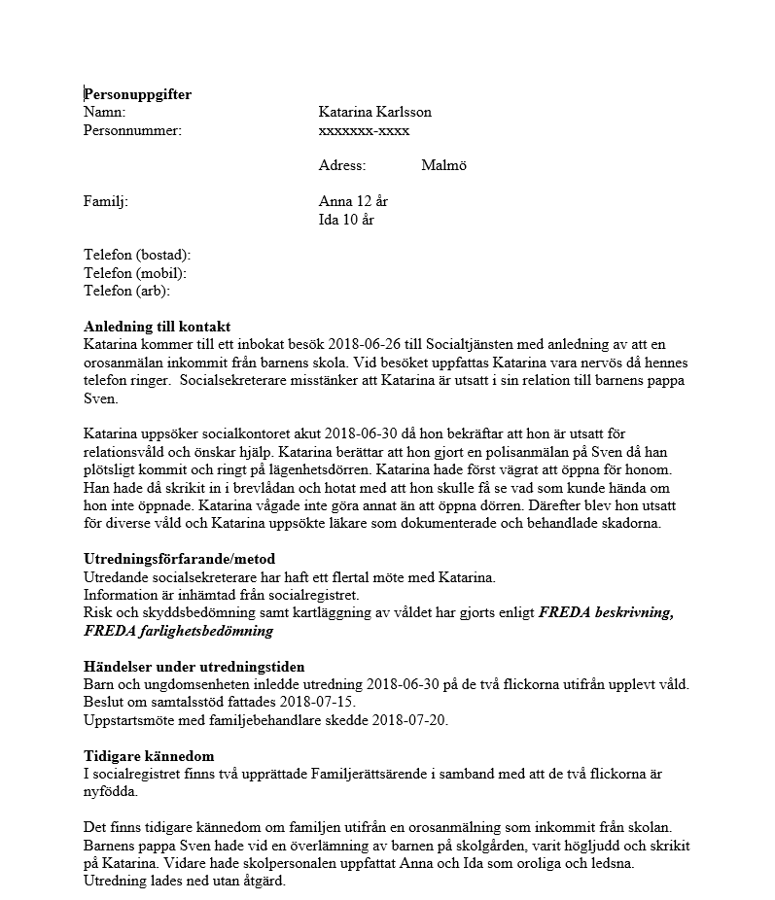
Utredning - Katarina
Ett exempel på hur
FREDA bedömningsinstrument kan ge en bra utredning.
Notes:
Utifrån berättelsen om Katarina har Berit Svahn Andersen, Härryda kommun, på uppdrag skrivit en utredning baserad på FREDA Beskrivning och FEDA Farlighet, men även annan information och sina egna erfarenheter! Tänk på att FREDA bedömningsmetoder enbart är en av flera informationskällor..

Slide 44
Sammanfattning
Tänk alltid säkerhet
Var träffar du den utsatta?
Hur hanteras informationen i dokument och datasystem
Notes:
Allmän reflektion kring hur man gör på t.ex. utredningsenhet för barn när det är barnens journal och gemensam vårdnad - då den ev. förövaren (ex. fadern) kan läsa och begära ut materialet. Vad och hur man ska skriva om det våld som sker mellan föräldrarna, i barnets journal?
Om man är gift och det framkommer våld på t.ex. försörjningsstöd, hur gör man då om man har gemensam journal – dela journal.
Hur gör man om man har skyddade personuppgifter?

Slide 45
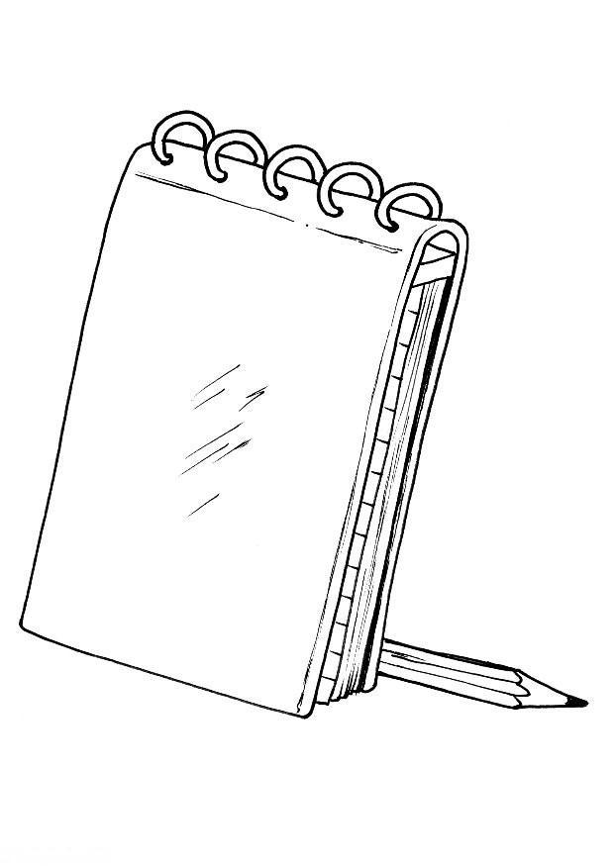
Dokumentera…

Slide 46
Dokumentation
Vad är relevant och vad är inte relevant att dokumentera?
Utelämnar vi information, varför?
Vem skriver vi för?
Notes:
Dokumentation är viktigt. Man får gärna använda sig av de utredningsmallar som finns i FREDA-paketet.
Om ni tillhör samma nämnd så bör dokumentationen av FREDA beskrivning/farlighet dokumenteras även i barnets akt (om barn finns med i bilden) som en beskrivning av våldets karaktär. Om ni inte tillhör samma så kan den ena föräldern samtycka till att dokumentationen läggs i barnets akt.

Slide 47
Nästa tillfälle
Uppgift till nästa tillfälle
Metoduppföljning FREDA farlighet
  Datum
  Tid
  Plats

